Slide 1

Tämä on hyvä kohta toiminta-ajatukselle
Yrityksen esite
Vastaanottajan nimi
Katuosoite
Postinumero ja postitoimipaikka
Tähän voisi lisätä lyhyen kuvauksen tai yrityksen tunnuslauseen.
Voit käyttää tätä ammattimaista esitettä sellaisenaan tai mukauttaa sen helposti tarpeisiisi sopivaksi.
Seuraavalla sivulla on muutamia vihjeitä, joiden avulla pääset alkuun.
4567 Main Street
Raleigh, NC 02134-0000
Northwind Traders
Notes:
Voit muuttaa tätä esitettä korvaamalla mallisisällön omalla sisällölläsi. Jos haluat mieluummin aloittaa puhtaalta pöydältä, voit lisätä uuden sivun painamalla Aloitus-välilehdessä Uusi dia -painiketta. Lisää nyt teksti ja kuvat tyhjiin paikkamerkkeihin. Jos tarvitset enemmän paikkamerkkejä otsikoille, alaotsikoille tai leipätekstille, voit kopioida jonkun nykyisistä paikkamerkeistä ja sitten vetää uuden paikoilleen.
Huomasitko, että teimme taitosmerkit puolestasi? Ne ovat hyvin vaaleita, mutta jos et halua niiden näkyvän esitteessä, valitse ja poista ne ennen tulostamista.

Slide 2
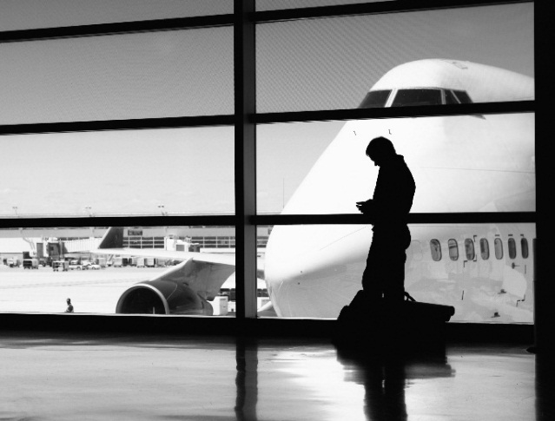

Mitä haluat sisällyttää?
Tässä kannattaa mainita muutamia tärkeimpiä asiakkuuksia nimeltä:
Iso, tärkeä yritys
Erittäin tunnettu yritys
Vaikuttava yritys
Pystyt tietenkin kertomaan pitkästikin siitä, miten upea yrityksesi on. (Luonnollisesti, sillä sitähän se on!) Mutta koska tässä yhteydessä on hyvä puhua lyhyesti ja ytimekkäästi, tässä muutamia vihjeitä.
Keskity yrityksen erityisosaamiseen
Kirjoita vaikka vasemmalle puolelle yhteenveto kilpailullisista eduista ja keskelle vaikka kertomus onnistuneesta asiakassuhteesta tai jokin muu asiakkaan antama suositus. Esimerkki:
Keskeinen tarjonta
Tee siitä itsesi näköinen
”Yrityksenne on mahtava. Miten kukaan pystyy elämään ilman teitä.” – Hyvin älykäs asiakas
Älä ujostele! Näytä, miten erinomaisia olette. Tee erikoisosaamisestanne luettelo tai yhteenveto. Tässä vielä yksi vihje...
Voisi kuvitella, että näin tyylikkään tiedoston toteuttamisen täytyy olla vaikeaa. Ei se ole!
Tämän esitteen paikkamerkit on muotoiltu valmiiksi. Voit korvata minkä tahansa tekstin valitsemalla sen ja kirjoittamalla sen päälle.
Älä ujostele!
Oikealla puolella on hyvin tilaa yhteenvedolle tärkeimmistä yrityksen tuotteista tai sen tarjoamista palveluista.
Tässä on hyvä kohta “hissipuheelle”. Jos sinulla olisi vain muutama sekunti aikaa myydä tuotteesi tai palvelusi jollekulle, mitä sanoisit?
Lisää oma tekstisi, joka saa yrityksesi ja palvelusi loistamaan!
Mukauttaminen onnistuu helposti ja nopeasti
Haluatko käyttää omia kuviasi meidän kuviemme sijaan? Ei ongelmaa!
Valitse vain kuva ja poista se. Lisää sitten kuvasi painamalla Lisää kuva -kuvaketta paikkamerkissä.
Jos haluat lisätä tai poistaa tekstin luettelomerkkejä, napsauta vain Aloitus-välilehden Luettelomerkit-painiketta.
Ota yhteyttä
Northwind Traders
4567 Main Street
Raleigh, NC 02134-0000
(718) 555-1234
kim@northwindtraders.com
Vieraile verkkosivustolla:
www.northwindtraders.com

